Slide 1

Alertas de Chuva e Alagamentos em São Paulo
A cidade de São Paulo enfrenta constantes desafios com chuvas intensas e alagamentos, causando transtornos e riscos para a população. Para combater esse problema, a prefeitura implementou um sistema avançado de sensores de previsão de chuvas e monitoramento de pontos críticos da cidade.
Grupo: Angelo Rodrigues-824139676
Cauã de Cerqueira Ferreira-824110637
Erick Domingues Soares-82414486
Wellington de Oliveira Sousa-824144581
Notes:
1

Slide 2
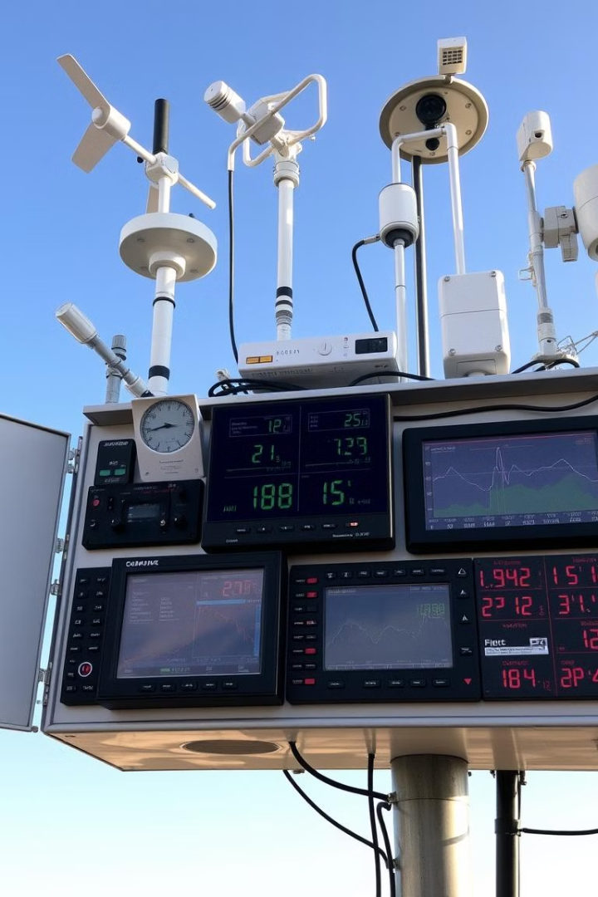
Monitoramento de Chuvas: Uma Necessidade Essencial
1
Prevenção de Danos
2
Planejamento Estratégico
Um sistema eficaz de monitoramento de chuvas permite que a prefeitura e a população se antecipem a eventos climáticos extremos, reduzindo os impactos de alagamentos e enxurradas.
As informações coletadas pelos sensores auxiliam no planejamento de ações preventivas e na alocação de recursos de forma mais eficiente.
Notes:
2

Slide 3
Tecnologia de Sensores para Detecção de Chuvas e Alagamentos
Sensores de Chuva
Sensores de Alagamento
Esses sensores monitoram constantemente o nível de precipitação, enviando dados em tempo real para um centro de controle.
Sensores instalados em pontos estratégicos da cidade detectam o nível da água, acionando alertas quando atingem níveis críticos.
Notes:
3

Slide 4
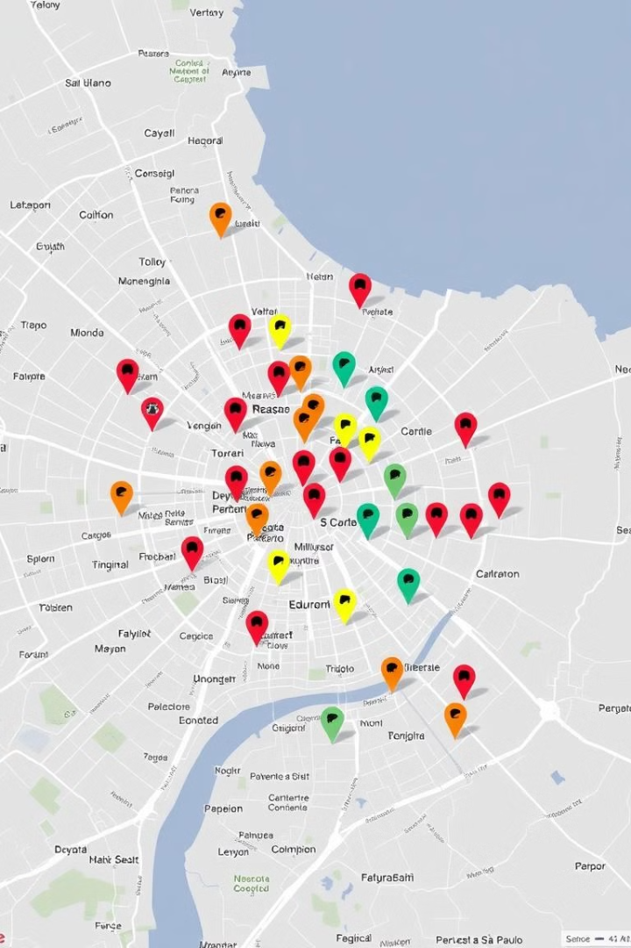
Locais-Chave para os Sensores
Áreas de Risco
Pontos Críticos
Os sensores são instalados em regiões historicamente propensas a alagamentos, permitindo um monitoramento mais eficaz.
Viadutos, avenidas e outros locais com propensão a inundações são alvos prioritários para a instalação dos sensores.
Pontos Estratégicos
Locais como estações de metrô e terminais de ônibus também recebem sensores, visando proteger a infraestrutura e a mobilidade urbana.
Notes:
4

Slide 5
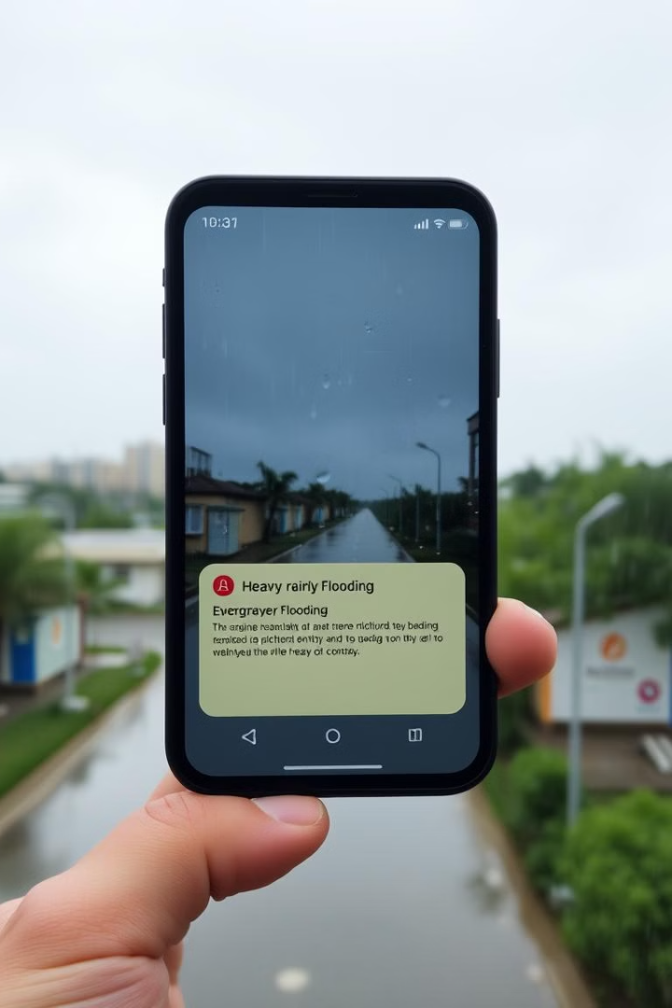
Alertas em Tempo Real
Mensagens de Alerta
Ações Preventivas
Quando os sensores detectam chuvas intensas ou níveis críticos de alagamento, a população recebe alertas em seus smartphones e canais de comunicação.
Os alertas permitem que as pessoas se preparem e adotem medidas de segurança, evitando situações de risco.
Notes:
5

Slide 6
Disseminação dos Alertas
Aplicativos e Redes Sociais
Integração com Mídias
Os alertas são amplamente divulgados por meio de aplicativos e redes sociais da prefeitura, chegando rapidamente à população.
Parceria com emissoras de TV e rádio também contribui para a disseminação efetiva dos avisos.
Notes:
6

Slide 7
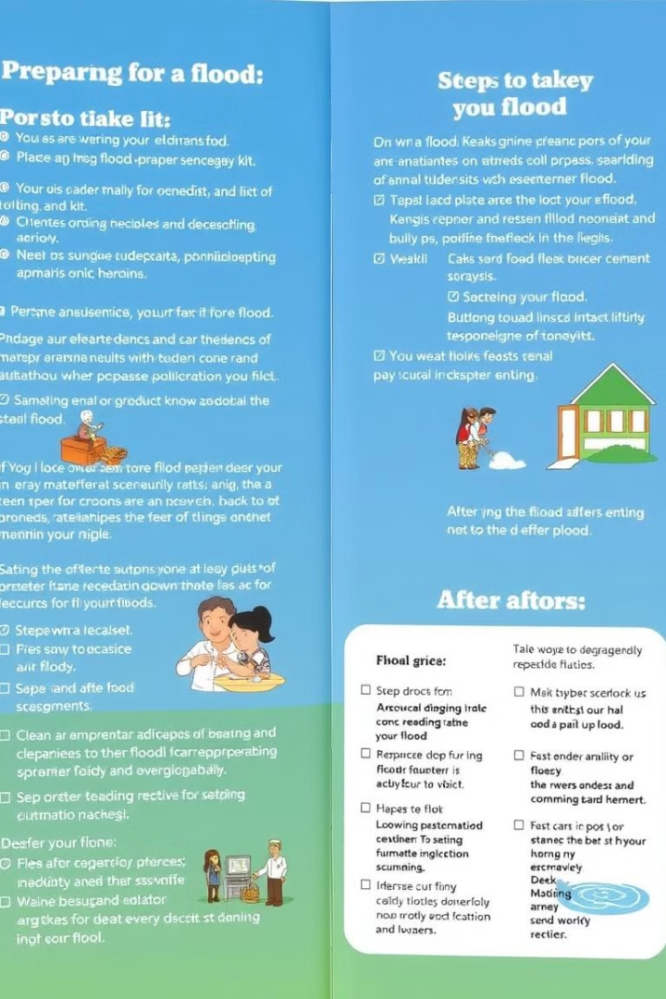
Preparando a População
Conscientização
Orientações de Segurança
Campanhas de conscientização são essenciais para ensinar a população a interpretar e agir diante dos alertas.
Dicas sobre como se proteger, evitar áreas de risco e acionar os serviços de emergência são amplamente divulgadas.
Ações Comunitárias
Envolvimento da comunidade local na implementação do sistema, fortalecendo a confiança e o engajamento.
Notes:
7

Slide 8
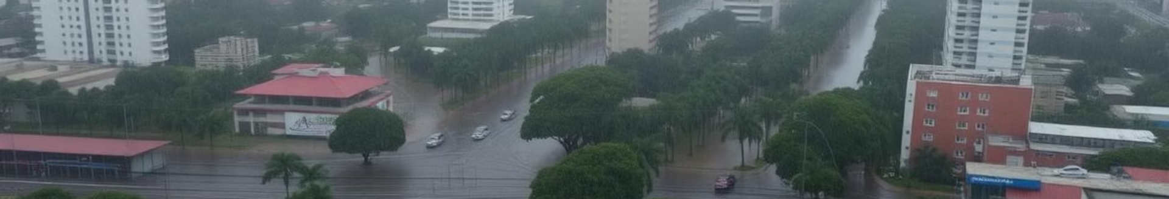
Benefícios do Sistema
Redução de Danos
1
O sistema de alerta antecipado permite que a população e os órgãos públicos se preparem melhor, diminuindo os prejuízos causados por alagamentos.
2
Preservação da Mobilidade
Com o monitoramento de pontos críticos, é possível manter as principais vias de trânsito operacionais durante eventos climáticos extremos.
Segurança da População
3
Os avisos em tempo real capacitam os cidadãos a tomar as medidas de proteção necessárias, salvando vidas.
Notes:
8

Slide 9

Próximos Passos e Expansão
1
Ampliação da Rede
2
Integração com Outros Sistemas
O objetivo é expandir o sistema de sensores para abranger todo o território da cidade de São Paulo.
Planos futuros incluem a integração do sistema de alertas com outras tecnologias, como semáforos inteligentes e sistemas de drenagem.
Notes:
9

